Slide 1
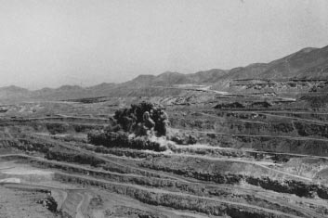
METODOS DE EXPLOTACION II
UNIDAD iII: procesos de OPERACIÓN Y MANTENIMIENTO
MAURICIO BELMONTE LERMA
INGENIERO DE MINAS
EMAIL: mr_belmonte@hotmail.com

Slide 2
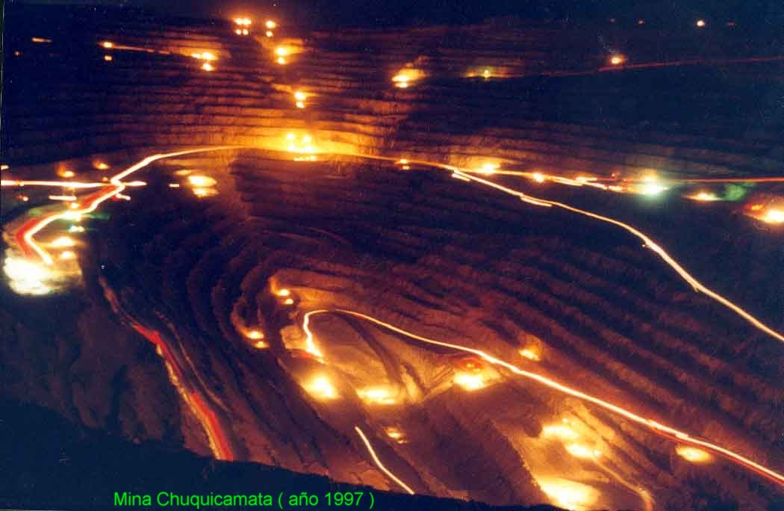
PROCESOS DE OPERACIÓN Y MANTENIMIENTO
MINERIA A CIELO ABIERTO

Slide 3

PROCESO DE TRONADURA

Slide 4
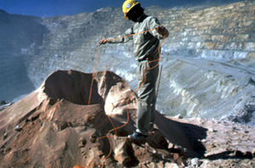
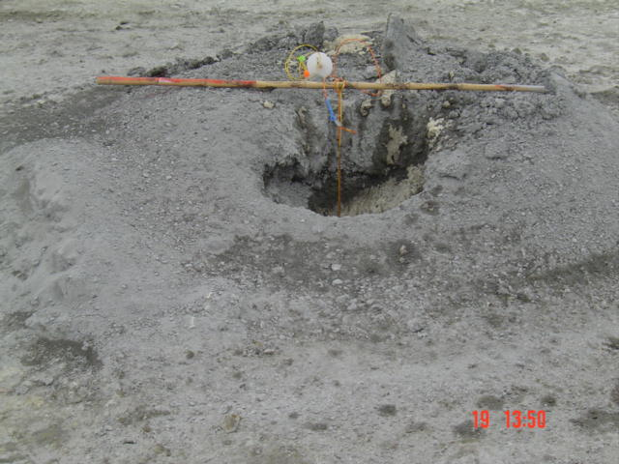
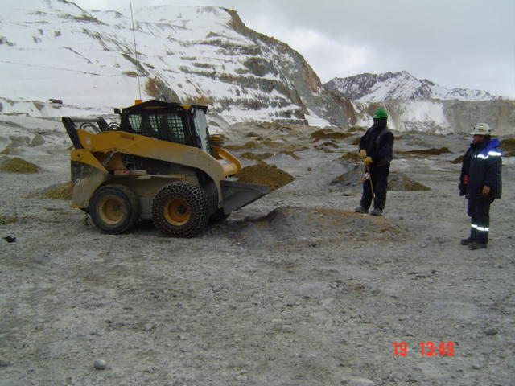
PROCESO DE TRONADURA
Corresponde al segundo proceso en la cadena del valor y es el mas peligroso y delicado por el hecho de manipular explosivos.
Ante una programación de Tronadura, lo primero que se debe hacer es el plano de diseño (por parte de la empresa especialista).
Todo diseño de tronadura debe ser entregado en un plano, en el que se deben indicar a lo menos los siguientes elementos:
Sector a tronar, numero de la tronadura, el banco, el tipo de material, el tipo de roca, tipos de explosivos con sus tiempos de retardo, secuencia de encendido, identificación de todos los pozos por cargar, día, hora y nombre del jefe de tronadura.

Slide 5
PROCESO DE TRONADURA
Para las tronaduras se distinguen las siguientes etapas:
AUTORIZACION DE ACCESO
CIERRE Y SEÑALIZACION
PRIMADO CARGUIO DE EXPLOSIVOS
AMARRE DE DISPARO
TAPADO DE POZOS
TRONADURA

Slide 6
PROCESO DE TRONADURA
AUTORIZACION DE ACCESO:
Una vez entregada la malla perforada por operaciones, el área de tronadura podrá hacer ingreso a la malla de perforación para proceder al carguío de explosivo, pero para esto, deberá contar siempre con la autorización de algún supervisor u operador del equipo de perforación (en caso que aun este el equipo en el área). Esta autorización deberá ser comunicada personalmente o vía radial. Es muy importante consultar por riesgos adicionales, como las condiciones del entorno o cambios en las operaciones, con el fin de asegurar el correcto trabajo.

Slide 7
PROCESO DE TRONADURA
CIERRE Y SEÑALIZACION
La primera acción consiste en verificar el área, asegurándose que no exista ningún impedimento para la carga normal de explosivo (por ejemplo, carguío de material por banco inferior, caída de material de bancos superiores, etc.). Delimitar siempre el área con conos y letreros. Además, es importante impedir el acceso a toda persona ajena a la operación del carguío de explosivos. El personal ajeno a la operación de tronadura, deberá solicitar autorización, por ejemplo, muestrero, topógrafo, etc.

Slide 8
PROCESO DE TRONADURA
PRIMADO CARGUIO DE EXPLOSIVOS
El primado consiste en introducir uno o mas detonadores de un explosivo de alto poder. Para primar es necesario contar con los siguientes componentes:
Booster: Explosivo de alto poder detonante que posee la energía necesaria para iniciar toda la columna explosiva.
Sistema de iniciación no eléctrico: Esta compuesto por un detonador de un tiempo predeterminado y un tubo de un largo suficiente para conectar las diferentes líneas de iniciación.
Acciones previas:
Antes de comenzar la operación de carguío de explosivos, se debe inspeccionar el área para verificar

Slide 9
PROCESO DE TRONADURA
que todo este en regla. En caso contrario, por ningún motivo se descargaran los explosivos y accesorios en el área y se comunicara de inmediato la condición anómala al supervisor de tronadura.
Profundidad de los pozos
Antes de primar se deberá chequear la profundidad de todos los pozos del disparo, dejando en cada uno de ellos una tarjeta de identificación en que se indique la profundidad y cantidad de explosivo a suministrar. De existir pozos cortos, se identificaran con una pila de piedras y se comunicara al encargado del carguío de explosivos, quien a su vez comunicara la situación al supervisor de la mina. Si es necesario perforar un pozo lateral o repasar un pozo corto, se dejara el espacio suficiente y debidamente señalizado para el ingreso de una perforadora al sector.

Slide 10
PROCESO DE TRONADURA
Distribución de accesorios
Confirmadas las medidas de los pozos, se procederá al reparto de los accesorios y boosters. Estos serán depositados con mucha precaución en el piso , aun costado de cada pozo.
Carguío de explosivos
El supervisor dispondrá la ubicación de los camiones fabrica (camiones que transportan las materias primas que se mezclan en las proporciones definidas para cargarlas en la misma perforación), de acuerdo a lo señalado en el plano de amarre.
Una vez que los pozos han sido cargados, estos deberán ser tapados adecuadamente para asegurar el debido confinamiento de la carga. Para tal efecto se empleara el mismo detritus, evitando la caída de piedras que en su trayectoria pudieran cortar algun

Slide 11
PROCESO DE TRONADURA
tubo. Para el tapado de los pozos se utilizara un equipo especial para estos efectos.
Terminado el carguío, se solicitara al jefe de tronadura que de la autorización para amarrar el disparo y los pasos a seguir.

Slide 12
PROCESO DE TRONADURA
AMARRE DE DISPARO
El amarre del disparo consiste en realizar todas las conexiones de acuerdo con su secuencia y tiempos de iniciación establecida en la etapa de diseño. El amarre de un disparo se realiza solo cuando lo confirma el supervisor de tronadura.
Se comenzara con el amarre dentro del área de disparo que se encuentre ya tapado (pozos cargados y tapados), por lo cual no deben circular camiones fabrica y/o camionetas con accesorios.

Slide 13
PROCESO DE TRONADURA
TAPADO DE POZOS
El tapado de pozos es una operación que se realiza con el propósito de confinar las cargas explosivas para así aprovechar la liberación de energía en la fragmentación y desplazamiento de la roca. Es importante considerar los siguientes aspectos operacionales:
El tapado de pozos se realizara con el detritus de la perforación.
El operador y ayudante seleccionaran dicho material, asegurándose de que no existan colpas sobretamaño, los cuales podrían producir cortes en las líneas descendentes.
Los pozos que presenten dificultad para el tapado con el equipo deberán ser tapados con palas.
Si algún pozo no presenta detritus para ser tapado, el operador deberá trasladar material sobrante de pozos ya tapados o usar material fino definido para esta etapa del proceso.

Slide 14
PROCESO DE TRONADURA
TRONADURA
Antes de la tronadura, siempre se deberá realizar la revisión de amarre según el plano y verificar todas las conexiones (esta operación se realiza con las personas mas experimentadas que deben observar con atención y chequear todo el disparo).
Paralelamente, el Jefe de turno, previo a la tronadura, y con “carta de loros” que incluye todas las tronaduras del área, aprobada por el responsable del área, deberá establecer las áreas a evacuar y las posiciones en que se ubicarán los loros. Los accesos a las áreas comprometidas deben ser aisladas mediante personas “loros vivos”, en casos justificados y reglamentados se puede utilizar tapados, barreras y letreros prohibitivos, según D.S 72 (art. 568).

Slide 15
PROCESO DE TRONADURA
TRONADURA
Entonces, el Jefe de turno con varias personas (definidas previamente), procederán a la evacuación de la mina.
El proceso se inicia definiendo el lugar preciso de todos los equipos (estos deben quedar a 200 mt y las personas, a 500 mt del sector a tronar). En la evacuación, se deben restringir todos los accesos al área de tronadura, mediante la disposición de personas y equipos necesarios (loros), los que estarán en contacto permanente vía radio con el jefe de turno. Una vez colocado los loros, el Jefe de turno hará un barrido por todos los canales de radio informando sobre la tronadura (lugar y hora). Luego solicitara tocar la sirena y preguntara a todos los loros si hay alguna novedad.

Slide 16
PROCESO DE TRONADURA
TRONADURA
El proceso termina después de asegurarse que no hay novedades de parte de todos los loros, entregando al jefe de tronadura la mina evacuada para proceder a la tronadura.

Slide 17
PROCESO DE TRONADURA
Inicio de la tronadura:
Corresponde al inicio del disparo por parte del personal especializado (en el caso de División Andina, la empresa es Orica). Es muy importante tener presente que toda esta información (día, hora, y sector), debe ser conocida por todo el personal que transite y trabaje en la mina, por lo tanto se debe contar con letreros que indiquen esta información en los lugares de mayor trafico o entrada a la mina.
Previo a la iniciación del disparo, se debe considerar en forma muy especial lo siguiente:
Chequear que la zona sea evacuada por todo el personal y que los equipos se encuentren a distancia seguras (por proyección de roca).
Utilizar sistemas de aviso mediante sirenas y comunicaciones radiales.
Iniciar el disparo desde lugares previamente definidos.

Slide 18
PROCESO DE TRONADURA
Realizar el disparo de acuerdo con la autorización del encargado de tronadura y una vez que el jefe de turno haya entregado evacuada la mina.
Chequeo de la tronadura
Es la etapa final de la tronadura, en la que se debe tener presente lo siguiente:
Iniciado el disparo, ingresar al área de tronadura una vez disipados los humos y gases.
Revisar la zona tronada, en caso de cualquier anomalía (TQ), verificar y avisar.
Avisar al jefe de turno que la tronadura se realizo sin novedad y que se pueden iniciar las operaciones mineras.
Notas. En minas a rajo abierto, nunca se deben realizar disparos sin luz natural (la ley lo impide).
Para las tronaduras, siempre se aprovecha de ocupar los tiempos muertos (por ej,. La colación),

Slide 19
PROCESO DE TRONADURA
Cuando el jefe de tronadura entrega al Jefe de turno la tronadura sin novedad, este procede a llamar por radio a cada loro comunicando el retiro del lugar para dejar libre el acceso nuevamente.

Slide 20
ESTANDAR CONTROL DE FATALIDADES N°10
“EXPLOSIVOS Y TRONADURAS”

Slide 21
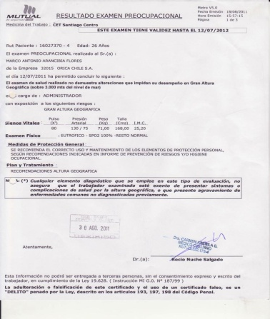
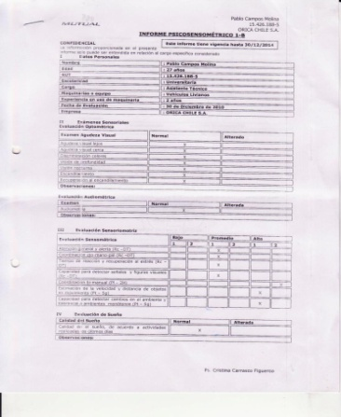
A.- Requisitos de Las Personas
A1.- Presentar Actitudes Técnicas Físicas y Sicológicas Adecuadas
1.- Toda persona que ejecute tareas de explosivos y tronadura debe estar técnicamente apto conforme a los requisitos establecidos.
Debe cumplir con acreditar esta condición.
Acompañado de:
Examen Sicológico (acorde al perfil sicológico definido por La Empresa)
En caso que el trabajo involucre conducción dentro de la Mina. Debe incluir certificados que acrediten su licencia y Examen Pisicosensotecnico Riguroso.
- Examen
Preocupacional

Slide 22




2.- Toda persona que considere o estime que sus aptitudes técnicas, físicas y/o psicológicas estén disminuidas, deberá informar de esto a su supervisión directa, de manera inmediata y antes de realizar cualquier tipo de trabajo asociado a Explosivos y Tronadura, a objeto de ser reasignado a otras tareas o derivado a un centro de atención médica, según corresponda.
- El trabajador debe conocer, entender y responsabilizarse por una correcta higiene del sueño a fin de que pueda descansar y dormir en forma adecuada.
- El Supervisor directo debe mantener registro de estos eventos a fin de gestionar o detectar situaciones que deban ser informadas a su Administración.
- En caso que la Supervisión detecte aparentes debilidades en las condiciones físicas, psicológicas en un manipulador de explosivos, deberá conversar respecto a su condición, retirarlo de la línea y/o derivarlo a un trabajo liviano no exponiendo a riesgos a él u a otros, durante la jornada. Podrá acordar una probable evaluación médica de su condición; Dejando en carpeta personal, el debido registro firmado por las partes.

Slide 23

3.- Ningún trabajador podrá estar bajo la influencia del alcohol o drogas ilícitas. Referencia: Estándar de Salud en el trabajo.
- El trabajador es responsable de cumplir en todo momento con lo señalado al respecto en su respectivo Reglamento interno de “Orden higiene y Seguridad”.
Reglamento Interno de Orden, Higiene y Seguridad
- Todo conductor de equipo pesado, que por prescripción médica, esté sometido a tratamiento con sustancias licitas o cualquier medicamento que a juicio de un facultativo, altere significativamente sus condiciones psicomotoras, debe informar su condición a su supervisor directo y debe ser relevado de sus funciones de conductor / operador, mientras se mantenga en tratamiento.

Slide 24
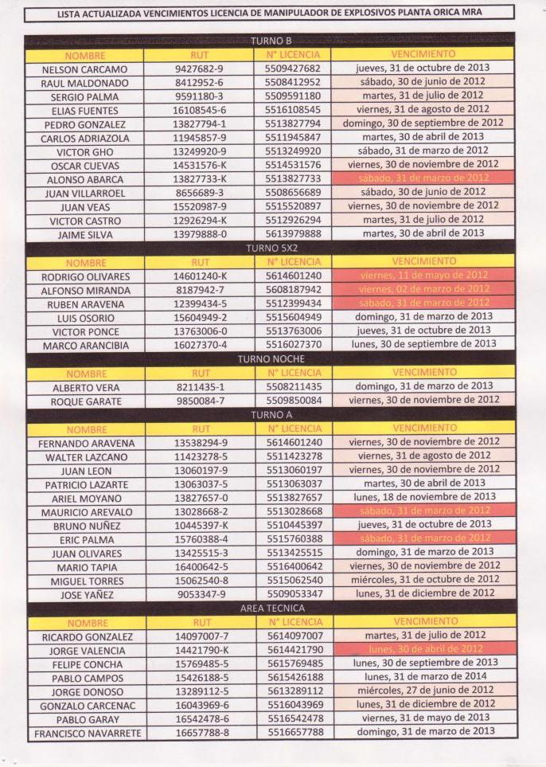

A2.- Para trabajar con explosivos se requiere contar con autorización emitida por la autoridad fiscalizadora.
1.- Todo trabajador que desempeñe tareas de manipulación de explosivos deberá contar con la autorización de Manipulador o Programador de Explosivos otorgada por la autoridad fiscalizadora.
- Todo “Manipulador de Explosivos ó Programador Calculista”, debe ser responsable de portar y mantener vigente la copia de su licencia que lo acredite para el desarrollo de su función; El documento original debe ser debidamente cautelado por la Administración; De no cumplir lo señalado anteriormente, “No debe desarrollar su función”; De ser sorprendido en incumplimiento al respecto, será considerado como una falta Grave, dejando registro escrito y debidamente firmado por la partes en su carpeta personal.
- Se debe llevar un registro para mantener al día las licencias de cada trabajador.

Slide 25
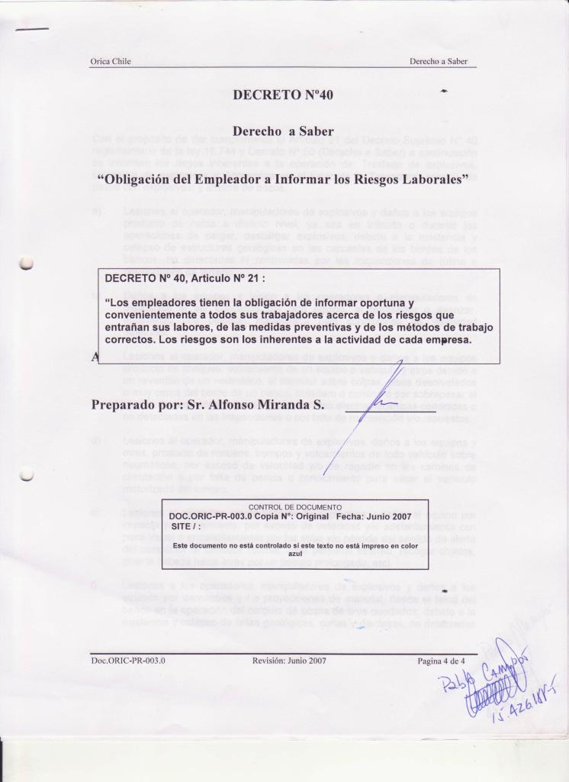
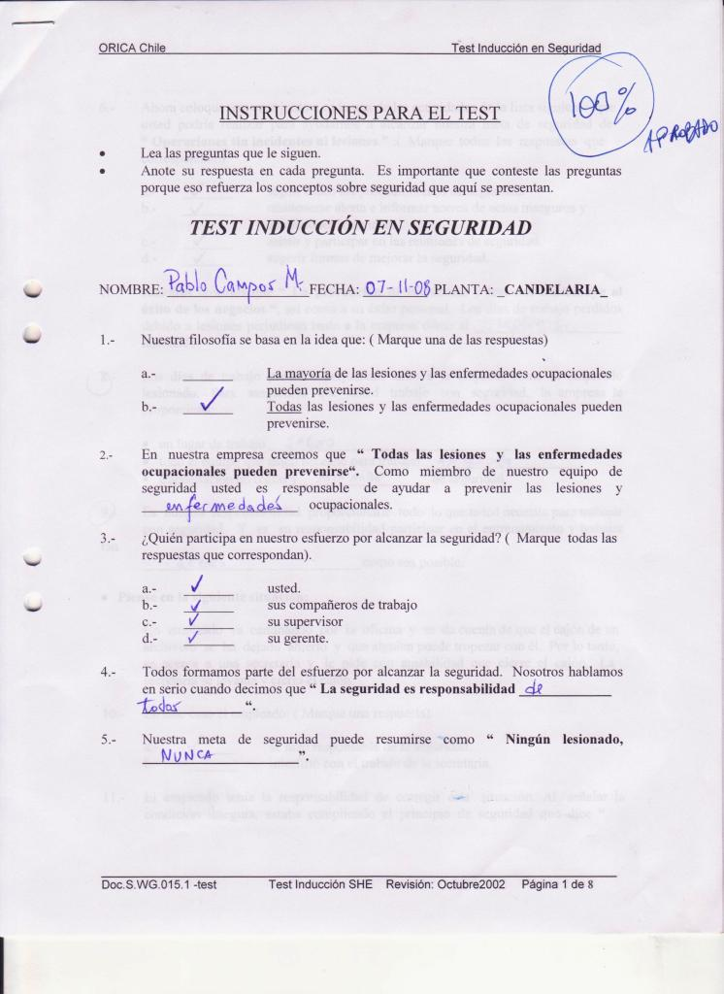
A3.- Las personas que trabajen con explosivos deben estar capacitados y autorizados de acuerdo a la normativa interna y legal vigente.
1.- Toda persona que ejecuta actividades con explosivo debe contar con capacitación de los procedimientos específicos de la actividad, esta capacitación debe ser evaluada, además, se debe contemplar la capacitación respecto a otros procesos unitarios del proceso minero.
- Los trabajadores que manipulen explosivos, deberán cumplir con un proceso de inducción y conocimiento previo del área ó áreas, en las cuales prestarán sus servicios de carguío y tronadura; Como así también en los Procedimientos de Evacuación y Tronadura que le apliquen.
Derecho a Saber
(DECRETO N°40)
Test de Inducción

Slide 26
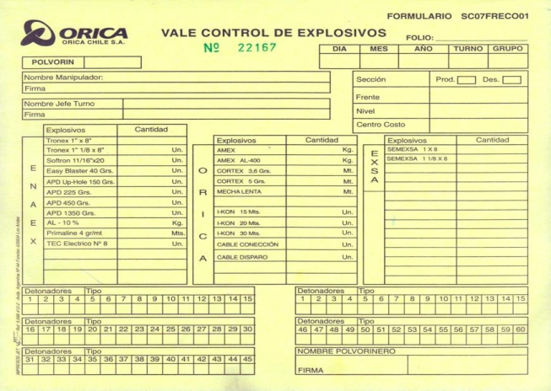
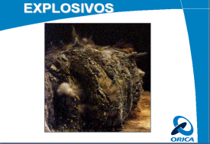
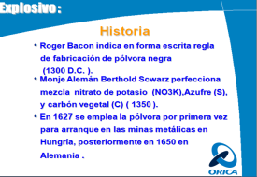
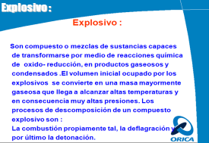
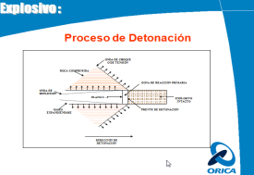
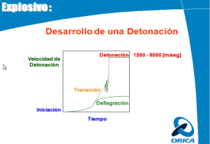

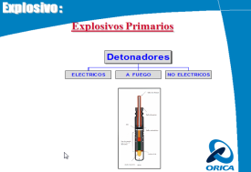
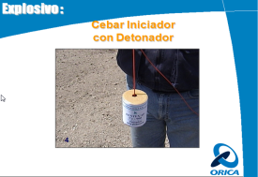
- Todo “Programador Calculista de Explosivos”, debe utilizar formularios “Vales de retiro de Explosivos”, para efectuar el retiro de éstos desde polvorines, con las cantidades exactas de cada tipo de insumo (explosivo) a utilizar; Por ningún motivo deben quedar espacios sin llenar; El encargado de Polvorín, no debe entregar explosivos si no se cumple lo señalado precedentemente.
- Toda persona que requiera efectuar trabajos al interior de los recintos de la División y en particular en aquellos sectores con utilización de explosivos, debe acreditar dentro de su Proceso de Inducción DAS, una capacitación básica y específica sobre Explosivos; Sin perjuicio de lo anterior Codelco Chile Div. Andina solicitará la aplicación de un test de conocimientos estándar, el cual deberá ser solicitado a los respectivos Administradores D.AND.

Slide 27
2.- Todo manipulador de explosivos debe estar técnicamente preparado conforme a las características específicas del explosivo a ser utilizado y sus formas de iniciación.
- Todo trabajador que “manipule” explosivos, debe acreditar su competencia técnica al respecto, mediante la obtención de su respectiva licencia, y adicionalmente haber aprobado un curso específico (teórico y práctico) dictado por un profesional y/o entidad acreditada, dejando registro escrito de las materias tratadas y evaluadas mediante la aplicación de un examen estandarizado vigente por DAND; y/o acreditación de experiencia equivalente y conocimiento impartido por parte de un organismo acreditado anterior.
- Autoridad Fiscalizadora realiza una prueba para constatar que cada trabajador tiene conocimiento de los trabajos que realizara y que conoce los explosivos, densidades, productos relacionado con la tronadura y otras especificaciones técnicas relacionadas.
- También dentro de la matriz de capacitación que Orica Chile entrega a sus trabajadores, se capacita conforme al trabajo que cada trabajador realizara. Todos los trabajadores deben conocer de forma básica, aunque no estén relacionados directamente con el proceso de tronadura, los explosivos y productos relacionados con esta.

Slide 28
3.- Todo trabajador que “manipule” explosivos, debe considerar previo a la manipulación de éstos, su respectiva descarga de corriente estática a tierra mediante la utilización de barras de Cu (barras Copperweld de 5/8“) ó la utilización de líneas de Cu dispuesto en las inmediaciones de las frentes de carguío. (descarga de corriente estática).
IMPLEMENTADO EN POLVORIN – POR IMPLEMENTAR EN TERRENO
- Todo trabajador que “manipule” explosivos, debe contar con todos los implementos ó elementos adecuados para efectuar su labor definidos en los Documentos:
1. SGI-P-SMS-018 “Tronadura Secundaria en Área de Producción”
2. REGLAMENTO DE PERFORACIÓN Y TRONADURA MINAS RAJO ABIERTO.
En caso contrario No debe desarrollar su función como tal.

Slide 29
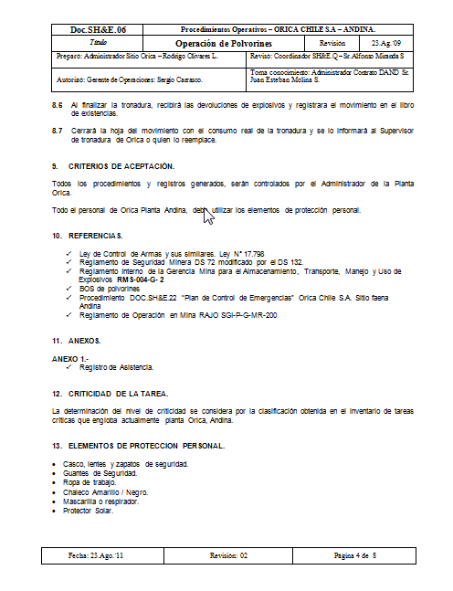
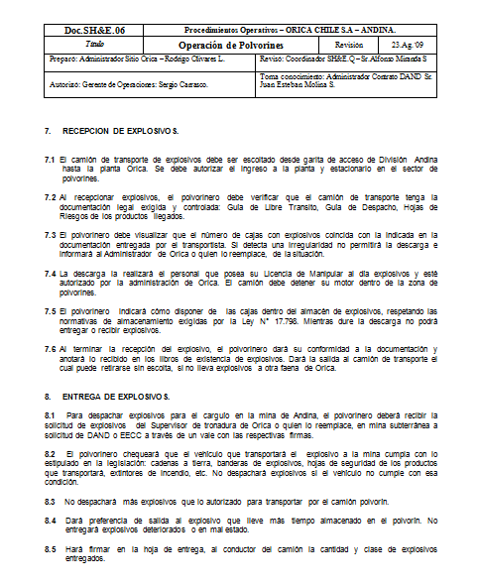
B.- Requisitos Asociados a la Organización
B1.- Contar con un reglamento específico para la actividad previamente presentado y aprobado por la autoridad competente.
Uso y Manejo Correcto de Explosivos
B2.- Realizar la gestión del cambio frente a modificaciones que afecten las tareas de trabajo con explosivos y tronadura.
1.- Se debe contar con un procedimiento asociado a la "Gestión de Cambio"
2.- Toda modificación en el proceso de tronadura como por ejemplo: materias primas, métodos de iniciación, diseño de malla o diagrama, debe considerar un análisis de riesgo previo, antes de su implementación, esto para controlar eventuales nuevos peligros asociados a la actividad.

Slide 30
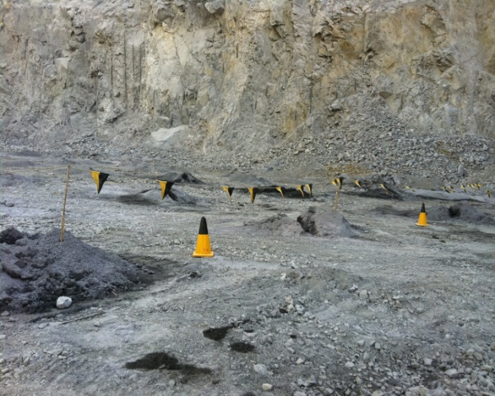
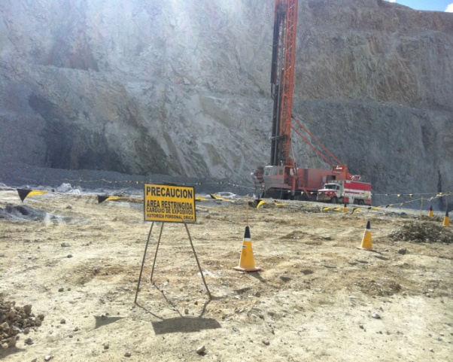
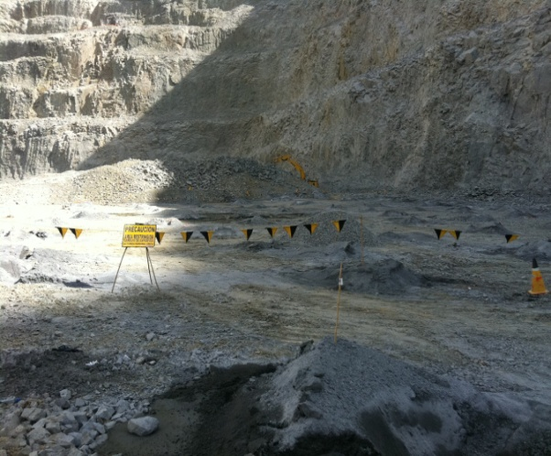
B3.- Confinar o aislar el área de trabajo donde se realizará la tarea con materiales explosivos.
- El área de trabajo que involucre las tareas de manipulación de explosivos quedará señalizada perimetralmente manteniendo una distancia mínima de 20 metros respecto al lugar donde se realice el carguío de explosivo. Dicha señalización de limitación se regirá por los procedimientos específicos del área, entre otros se podrá considerar:
1. - Letreros de prohibición de ingreso.
2. - Conos de seguridad de franjas amarillo con negro.

Slide 31
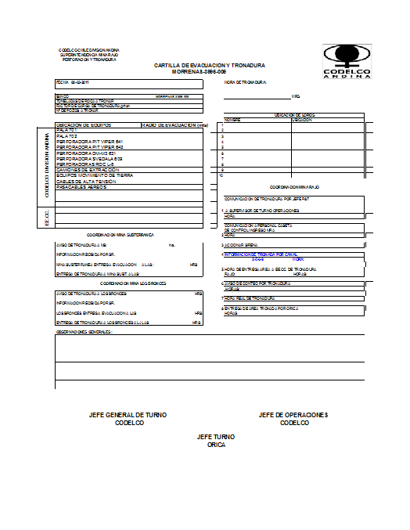
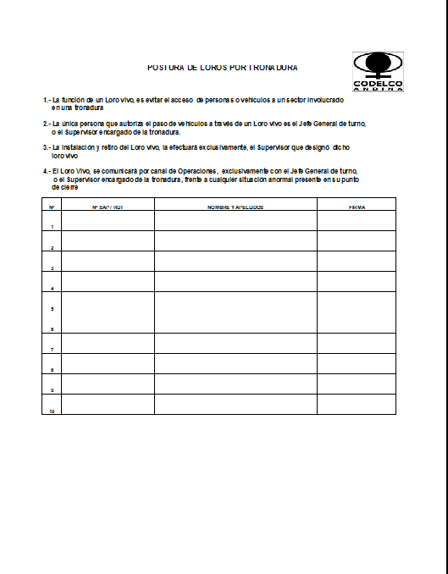
B4.- Previo a las tronaduras, se debe emitir una “carta de loros” que incluya todas las tronaduras del área, aprobada por el responsable del área.
1- Previo a la actividad de Tronadura se debe establecer las áreas a evacuar y las posiciones en que se ubicarán los loros respectivos.
B5.- Los accesos a las áreas comprometidas deben ser aisladas mediante personas “loros vivos”, en casos justificados y reglamentados se puede utilizar tapados, barreras y letreros prohibitivos, según D.S 72 (art. 568)
Cartilla de Evacuación
Postura de Loros

Slide 32
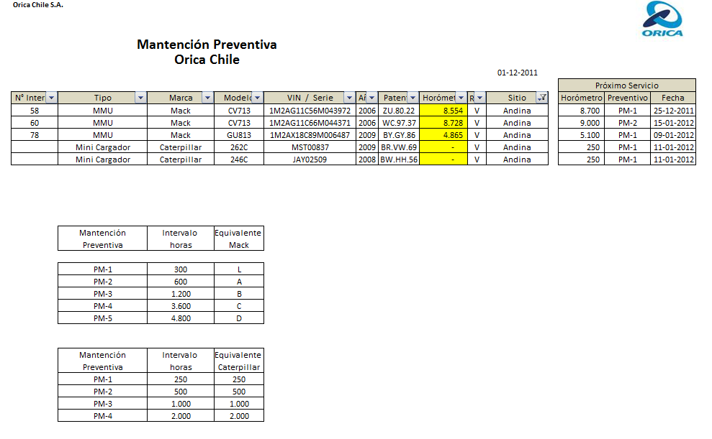
B6.- Verificar licencias y cumplimiento de programas de mantenimiento de vehículos de transporte de materiales explosivos.
1- La organización debe contar con un sistema de control de autorizaciones y mantenimiento de vehículos de transporte de explosivos, que garantice las perfectas condiciones generales del vehículo.

Slide 33
B7.- Verificar condiciones de gases ambientales, estabilidad de terreno y resultados de tronadura antes del ingreso del personal, en las áreas donde se ha realizado una tronadura.
- Los procedimientos de tronadura deberán cautelar que cada vez que se realice la actividad de retorno, se verifiquen las condiciones de:
1.Gases ambientales a través de equipos de medición.
2. Tiros Quedados (TQ)
3. Estabilidad de terreno.
4. Resultados de tronadura, a través de inspección visual.
B8.- Cumplir con el diseño de perforación y tronadura.
1.- La organización debe definir las personas, los roles y responsabilidades en la aprobación, verificación y cumplimiento de los diseños de mallas y diagramas de perforación y tronadura.
2.- El diseño de la tronadura será de conocimiento de los trabajadores que intervengan en la tarea.

Slide 34
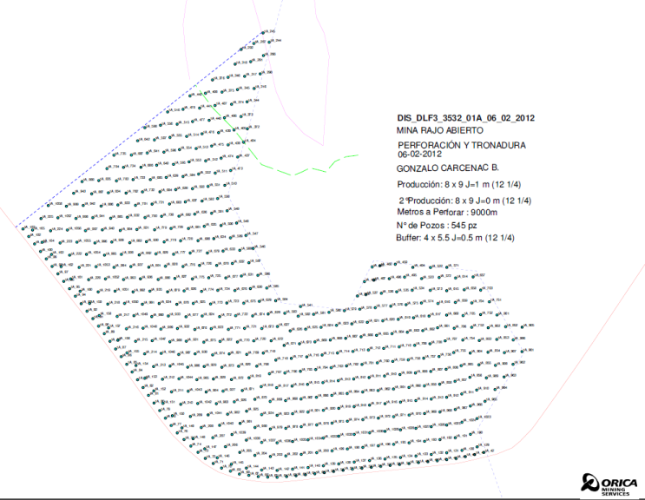
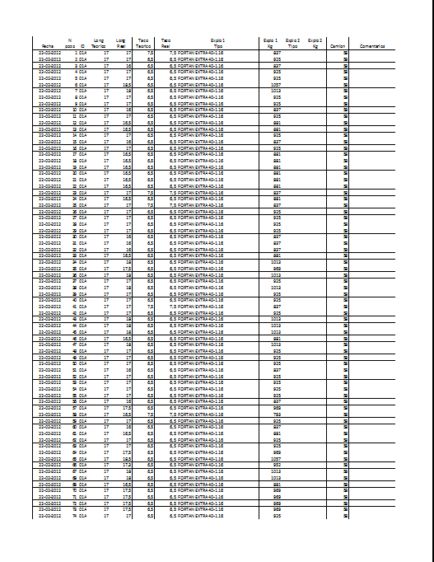
Diseño de Perforación y Tronadura
Planilla de Carguío

Slide 35

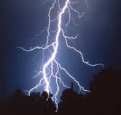
B9.- Se establece como distancias seguras de evacuación para las personas un radio mínimo de 500 metros (superficie).
1.- Se debe controlar la distancia segura de evacuación en la carta de loros.
B10.- Contar con un sistema de detección de tormentas eléctricas, nevazones, ventiscas y vientos que puedan generar una suspensión automática de los procesos asociados a carguío de explosivos y tronadura.
1.- La organización debe definir un sistema predictivo para el personal a cargo de tronadura la siguiente información:
a) Velocidad de Vientos.
b) Cercanía de tormentas eléctricas.
c) Otras condiciones naturales que pongan en riesgo a las personas por iniciación no controladas (nevazones, ventiscas, etc.).
Nevazones
Tormenta Eléctrica

Slide 36
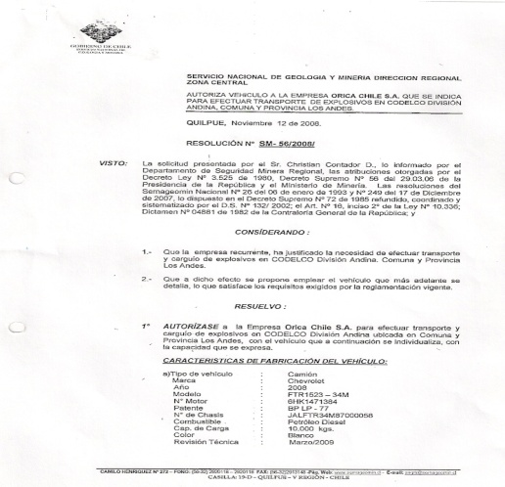
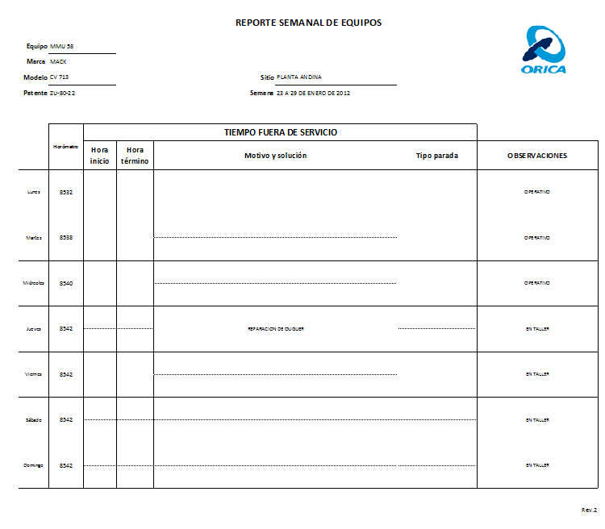
C.- Requisitos de Los Equipos e Instalaciones
C1.- Todos los vehículos o equipos que transporten explosivos deben estar acreditados por las autoridades fiscalizadoras.
1.- Todo vehículo o equipo que se use para el transporte de materias primas, para la preparación del explosivo al momento de cargar el disparo, debe estar autorizado por la Autoridad Fiscalizadora respectiva (Sernageomín).y debe cumplir con las disposiciones establecidas en el Reglamento Complementario de la Ley Nº 17.798 que establece el Control de Armas y Explosivos.
2.- El vehículo debe contar una bitácora de mantenimiento y un listado de verificación a objeto de registrar las inspecciones de pre uso.
Sernageomin
Bitácora Semanal
de Equipos

Slide 37
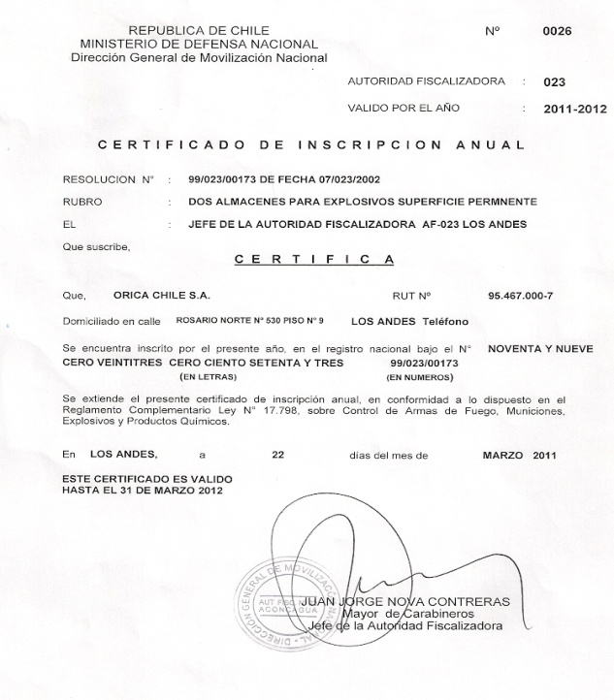
C2.- Todas las instalaciones utilizadas para el almacenamiento de explosivos y materias primas deben contar con las autorizaciones de las autoridades fiscalizadoras.
1.- Todas las instalaciones destinadas al almacenamiento de explosivos o sustancias químicas (polvorines, silos, canchas de almacenamiento con nitrato de amonio) deben estar autorizadas por la Dirección General de Movilización Nacional, cuya resolución será entregada por la Autoridad Fiscalizadora correspondiente.
Certificado de Inscripción Anual

Slide 38
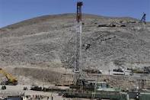
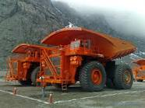
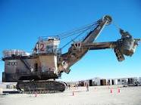
C3.- Los almacenes de explosivos deben contar con un sistema de control de vigilancia permanente.
1.- Todo almacén o recinto destinado al almacenamiento de explosivos, debe permanecer cerrado y vigilado en forma permanente y sólo tendrá acceso personal debidamente autorizado.
C4.- Los equipos afectados por tronaduras deberán ser evacuados de cualquier efecto por proyecciones y/o onda expansiva.
1.- Se sugiere una distancia mínima de 150 metros para el retiro de equipos desde una zona amagada, la posición final de equipos es responsabilidad del supervisor a cargo de la tronadura.

Slide 39
FIN

